Slide 1
Hvordan håndterer vi krænkende adfærd i Mødrehjælpen?

Slide 2
Formål med politikken
Ny politik for krænkende adfærd for ansatte og frivillige.
Hos Mødrehjælpen skal det være rart og trygt at færdes, både som ansat og som frivillig.
En kultur med plads til forskelligheder, hvor vi hjælper hinanden med at sige fra overfor uønsket og krænkende adfærd.
Politikken skal gøre det gennemsigtigt for frivillige, så de ved, hvordan de skal forholde sig, hvis de selv oplever krænkende adfærd, eller overværer andre, der udsættes for krænkende adfærd.
Politikken skal også gøre det gennemsigtigt for lokalforeningsformænd og styregruppemedlemmer, så de ved, hvordan de skal forholde sig, hvis d får henvendelser om krænkende adfærd.

Slide 3
Hvad er krænkende adfærd?
Det er den enkeltes oplevelse af handlingerne, som er væsentlig => forskelligt hvad man oplever som krænkende eller nedværdigende.
Krænkende adfærd kan være konkrete handlinger, men det kan også opfattes som krænkende at undlade at handle i en given situation.
Krænkende handlinger kan både være intentionelle eller bero på en misforståelse.
”Når en eller flere personer groft eller flere gange udsætter andre personer for adfærd, som af disse personer opfattes som nedværdigende”
Arbejdstilsynets definition.

Slide 4
Eksempler på krænkende adfærd
Ubehagelige drillerier
bagtalelse, sladder eller udelukkelse fra det sociale- og faglige fællesskab
sårende bemærkninger
at blive råbt ad eller latterliggjort
fysiske overgreb eller trusler herom
nedvurdering af ansattes eller frivilliges arbejdsindsats eller deres kompetence
krænkende telefonsamtaler, SMS, billeder og videoer, herunder på sociale medier, mail mv.
nedvurdering på baggrund af etnicitet, hudfarve, køn, alder kønsidentitet, seksuel orientering eller religiøs overbevisning
krænkelser uden ord: at blive mødt med tavshed, tilbageholdelse af information, blive ignoreret mv.
Listen er ikke udtømmende.

Slide 5
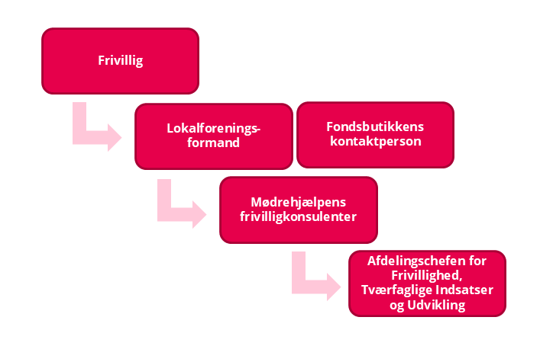
Retningslinjer for håndtering af krænkende adfærd
Alle medarbejdere og frivillige i Mødrehjælpen opfordres til at reagere, hvis de udsættes for eller overværer krænkende adfærd.
Frivillige opfordres til at følge denne ansvarstrappe:

Slide 6
Hvis man som frivillig oplever krænkende adfærd
Skulle du blive udsat for krænkende adfærd er det vigtigt, at du reagerer og gør opmærksom på det. Det er ligeledes vigtigt at reagere, hvis du oplever, at andre udsættes for krænkende adfærd.
Du skal i første omgang tage kontakt til din lokalforeningsformand/styregruppemedlem.
Hvis formanden/styregruppemedlemmet vurderer det nødvendigt, kan der tages kontakt til en af Fonden Mødrehjælpens frivilligkonsulenter.
Hvis hændelsen involverer formanden/styregruppemedlemmet, kan den berørte person på tilsvarende vis kontakte frivilligkonsulenten.
Ved sager af særlig grov karakter kan afdelingschefen for Frivillighed, Tværfaglige Indsatser og Udvikling (FTU) inddrages.
Hvis sagen involverer en medarbejder i Fonden Mødrehjælpen skal chefen for FTU ligeledes inddrages.

Slide 7
Formanden/styregruppemedlemmets rolle
Frivillige opfordres til at kontakte deres lokalforeningsformand/styregruppemedlem, hvis de oplever eller overværer krænkende adfærd.
Henvendelse om krænkende adfærd skal altid tages alvorligt, og der skal handles på alle henvendelser om krænkende adfærd.
Henvendelsen skal håndteres fortroligt.
Formandens/styregruppemedlemmets rolle er at agere upartisk og undersøgende.
Formanden/styregruppemedlemmet skal sikre, at hændelsen belyses grundigt fra alle involverede parter og at den foregår ordentligt og sagligt.
Som formand/styregruppemedlem kan du altid kontakte Mødrehjælpens frivilligkonsulenter for råd og sparring.

Slide 8
Konsekvenser ved uønsket og krænkende adfærd
I mange tilfælde kan sager om uønsket eller krænkende adfærd løses gennem dialog.
I nogle tilfælde kan sagen løses med en undskyldning og eventuelt en aftale om det fremtidige samarbejde.
Hvis der er tale om grove eller gentagne tilfælde af krænkende adfærd, skal der iværksættes passende sanktioner overfor den, der har udvist uønsket eller krænkede adfærd.
Hvis en frivillig har udvist krænkende adfærd eller handlet i strid med Mødrehjælpens øvrige politikker, bør samarbejdet med den frivillige bringes til ophør. Ansvaret for dette ligger hos formanden/styregruppen med involvering af bestyrelsen og evt. i samråd med en frivilligkonsulent.

